Slide 1
Maandelijkse ObservatieWandelingen 2020 - 2021
Een bloemlezing van opvallende waarnemingen

Slide 2
Maandelijkse Observatie 2020-2021
Vink Fringilla coelebs

Slide 3
Als de bril niet helpt, dan de loep

Slide 4
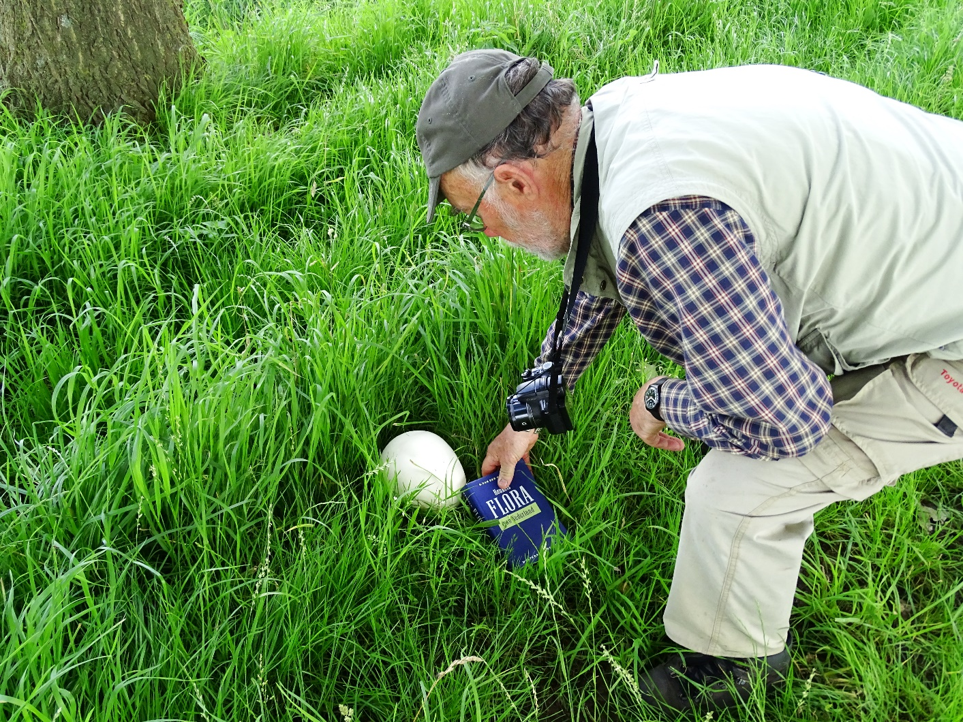
De Heukels steeds bij de hand

Slide 5
Klingse Warande
Korenbloem Centaurea cyanus

Slide 6
Konijnenpijpen
Bleek nestzwammetje Cyathus olla

Slide 7
We werden steeds geobserveerd
Wespendief Falco apivorus

Slide 8
In korte broek…

Slide 9
… of in een fikse regenbui

Slide 10
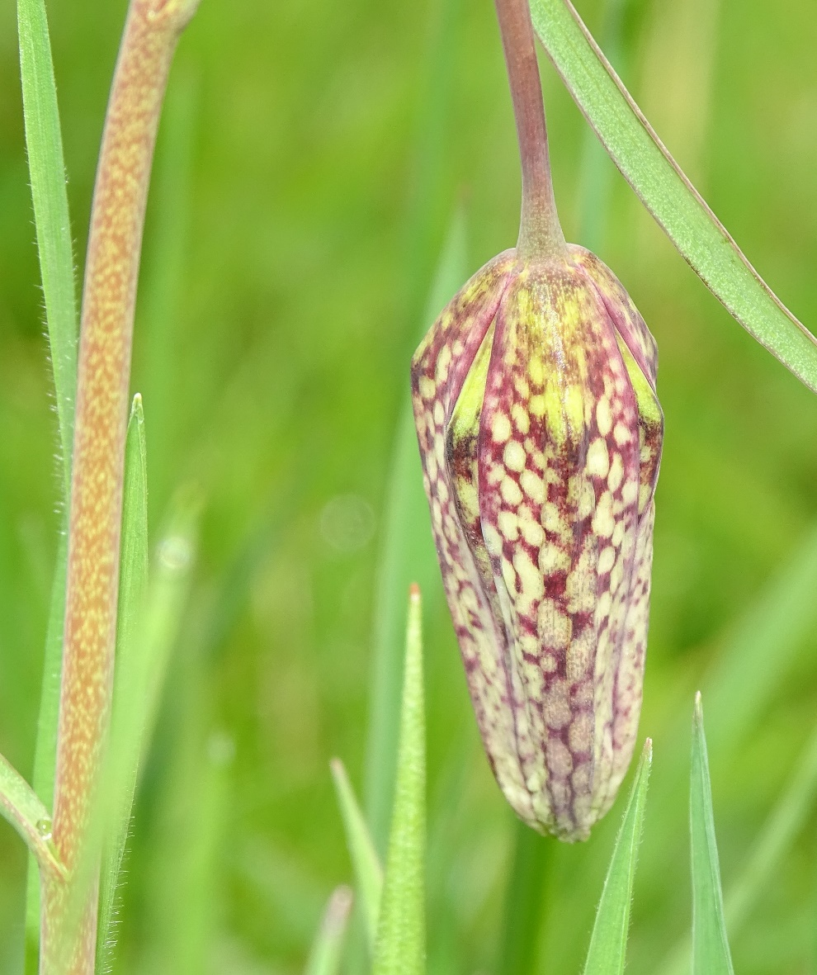
Maar na regen komt zonneschijn of..
Wilde Kievitsbloem Fritillaria meleagris

Slide 11
... een mondkapje.

Slide 12
Maandelijkse Observatie 2020-2021
Oranje zandoogje
Pyronia tithonus

Slide 13
Maandelijkse Observatie 2020-2021

Slide 14
Maandelijkse Observatie 2020-2021
Groot dikkopje
Ochlodes sylvanus
In copula

Slide 15
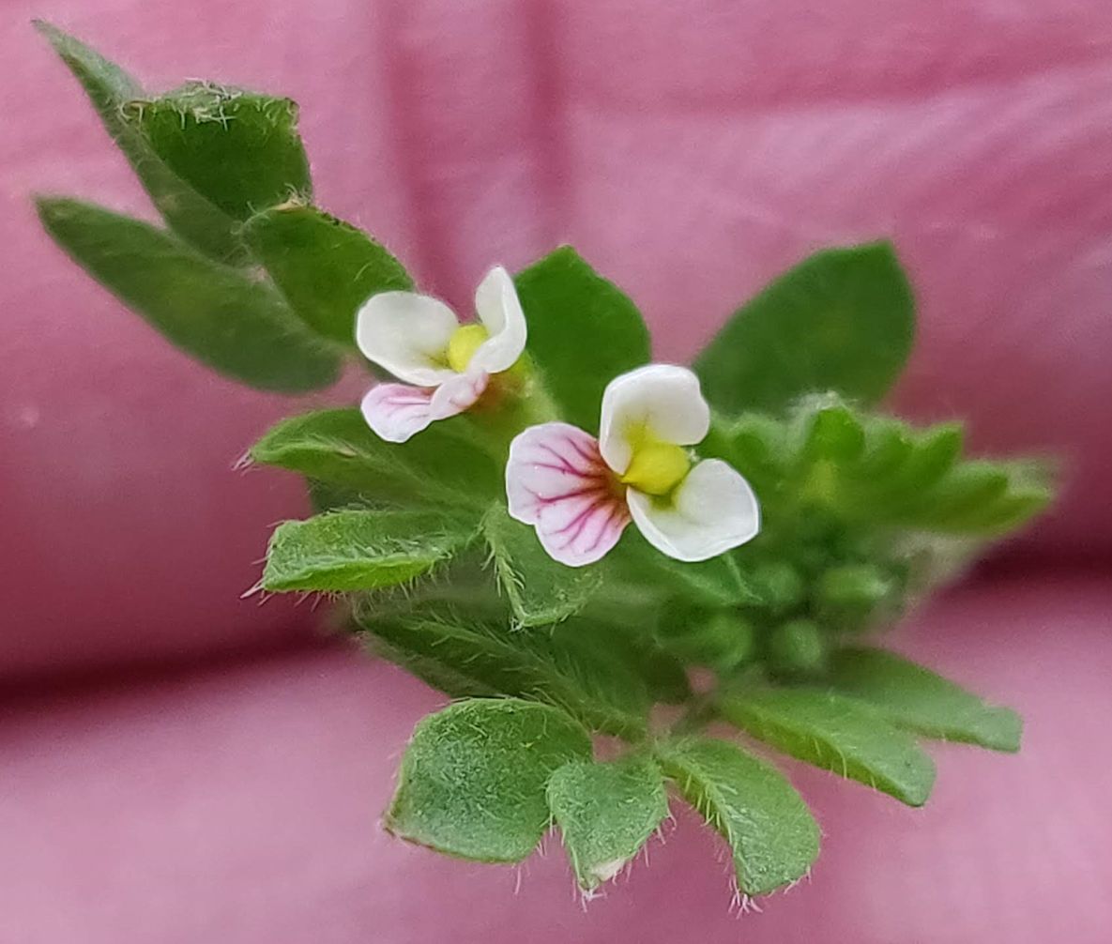
Maandelijkse Observatie 2020-2021
Klein vogelpootje
Ornithopus perpusillus

Slide 16
Maandelijkse Observatie 2020-2021
Vink
Fringilla coelebs

Slide 17
Maandelijkse Observatie 2020-2021
Rode bosmier Formica spec.

Slide 18
Maandelijkse Observatie 2020-2021
Roodborst Erithacus rubecula

Slide 19
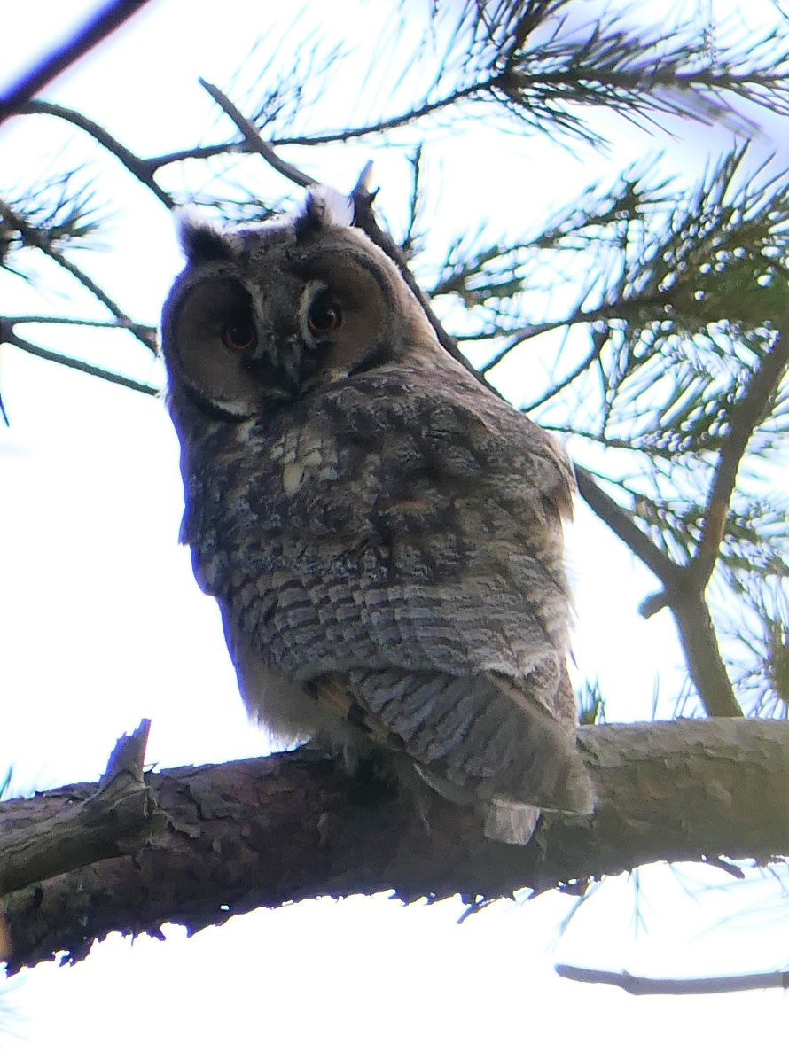
Maandelijkse Observatie 2020-2021
Ransuil – takkeling
Asio otus
Grote bonte specht Dendrocopos major

Slide 20
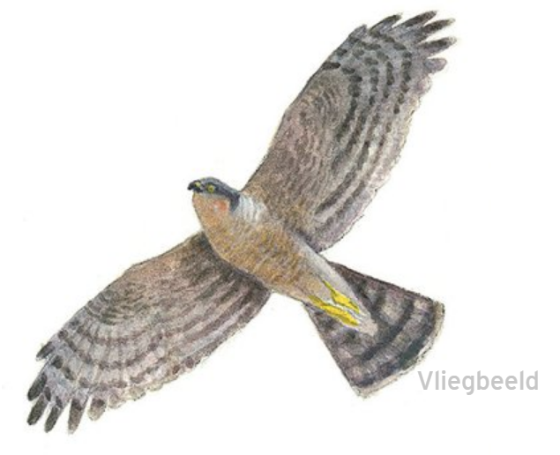
Maandelijkse Observatie 2020-2021
Sperwer juv Accipiter nisus

Slide 21
Maandelijkse Observatie 2020-2021
Gekraagde roodstaart Phoenicurus phoenicurus

Slide 22
Maandelijkse Observatie 2020-2021
Kleine parelmoervlinder
Issoria lathonia

Slide 23
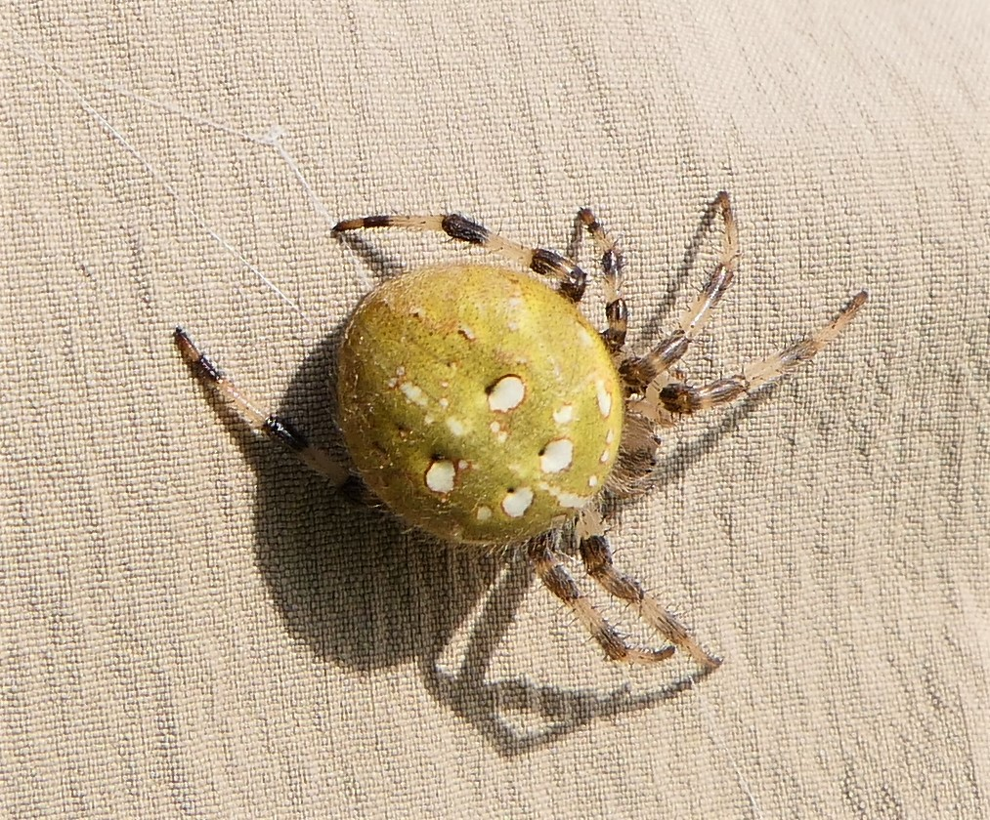
Maandelijkse Observatie 2020-2021
Viervlekwielwebspin Araneus quadratus

Slide 24
Maandelijkse Observatie 2020-2021
Wesp- of tijgerspin
Argiope bruennichi
Krasser
Chorthippus
parallelus
Voortplanting, eten en gegeten worden

Slide 25
Maandelijkse Observatie 2020-2021
Iedereen allert

Slide 26
Maandelijkse Observatie 2020-2021
Metaalvlinder Adscita statices

Slide 27
Maandelijkse Observatie 2020-2021
Pendelvlieg
Heliophilus pendulus in
spinnenweb
op duizendblad Achillea millefolium
Notes:
De bladeren kunnen zowel rauw al gekookt gegeten worden. Ze hebben een bittere smaak, en vormen een acceptabele toevoeging in gemengde salades. Je kunt de bladeren het best jong eten. De plant werd vroeger, toen men nog niet bekend was met hop, gebruikt voor het maken van bier.

Slide 28
Maandelijkse Observatie 2020-2021
Buizerd Buteo buteo
“De witte van Saeleghem”

Slide 29
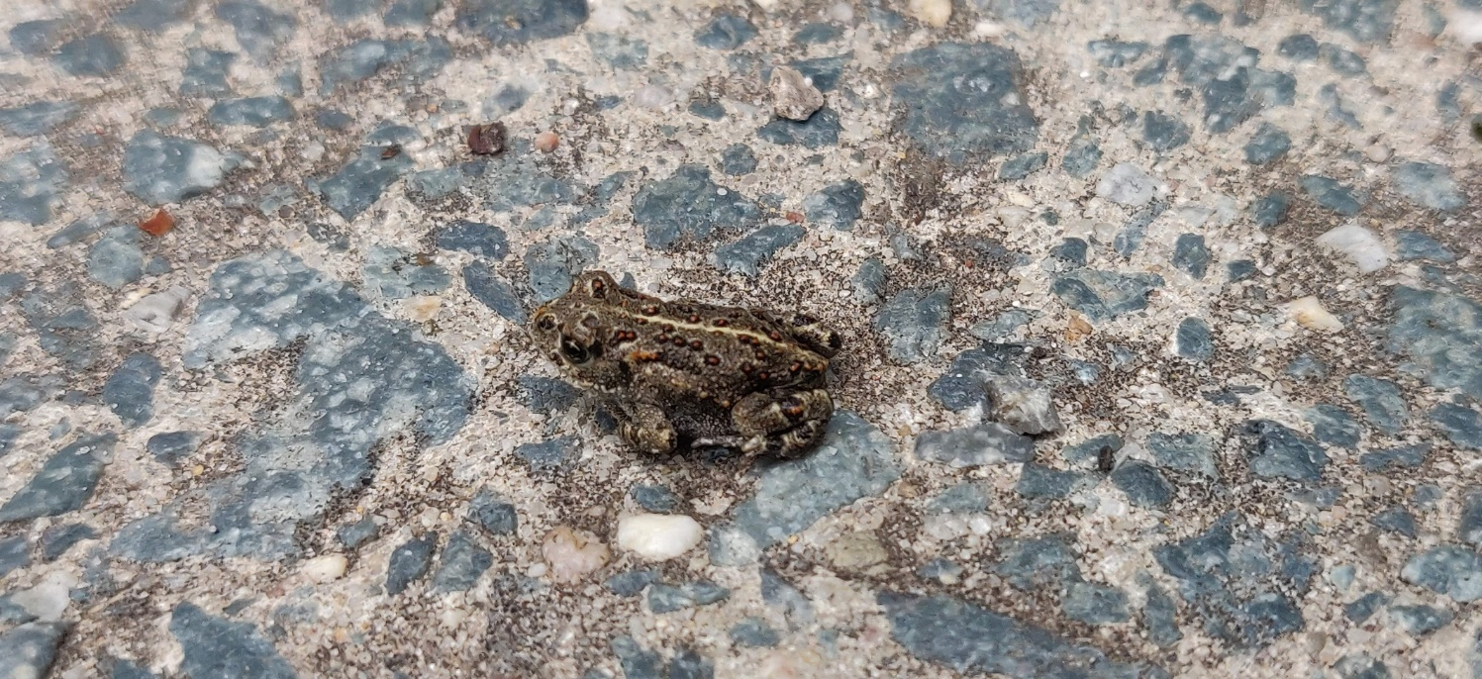
Maandelijkse Observatie 2020-2021
Rugstreeppad Epidalea calamita
Kleine watersalamander Lissotriton vulgaris

Slide 30
Maandelijkse Observatie 2020-2021
Bruine kiekendief
Mannetje
Circus cyaneus opvliegend in de mist

Slide 31
Maandelijkse Observatie 2020-2021
Juveniele Fuut Podiceps cristatus tussen witte waterlelie Nymphaea alba
en Gele plomp Nuphar lutea

Slide 32
Maandelijkse Observatie 2020-2021
Fuut Podiceps cristatus

Slide 33
Maandelijkse Observatie 2020-2021
Galappel, Galwesp, Cynips quercusfolii Knoopjesgal, satijnen knoopjesgalwesp Neuroterus numismalis
Notes:
Een gal is een woekering van een plant, ontstaan door een parasiet of symbiont, meestal een insect dat zijn eieren in de plant legt. De gal, waarvan de vorm specifiek is voor een bepaalde parasiet, dient als behuizing en voedsel voor de larve. Er bestaan ook gallen die door schimmels worden veroorzaakt.

Slide 34
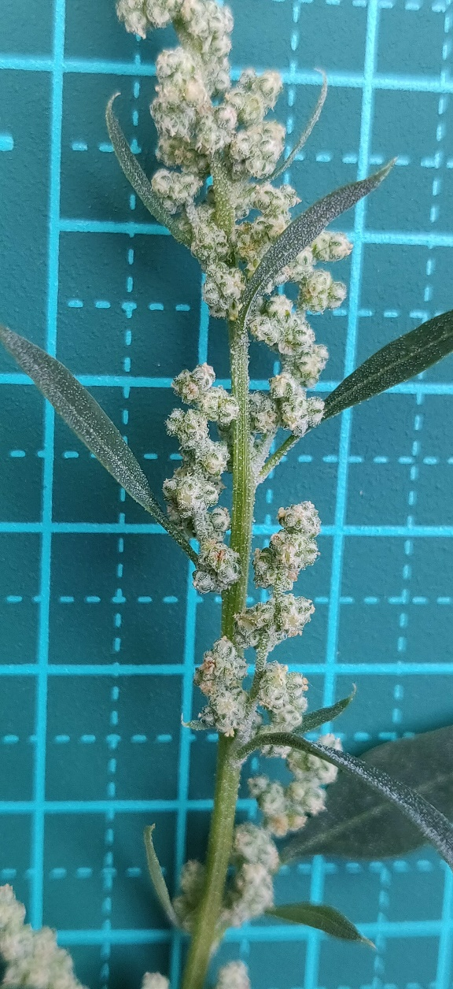
Maandelijkse Observatie 2020-2021
Melganzenvoet Chenopodium album
Watermuur Stellaria aquatica

Slide 35
Maandelijkse Observatie 2020-2021
Buizerd Buteo buteo

Slide 36
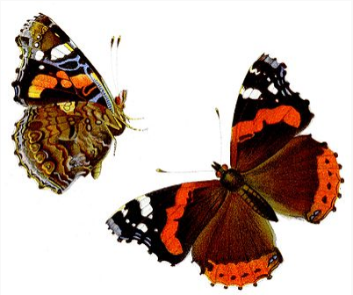
Maandelijkse Observatie 2020-2021
Atalanta Vanessa atalanta

Slide 37
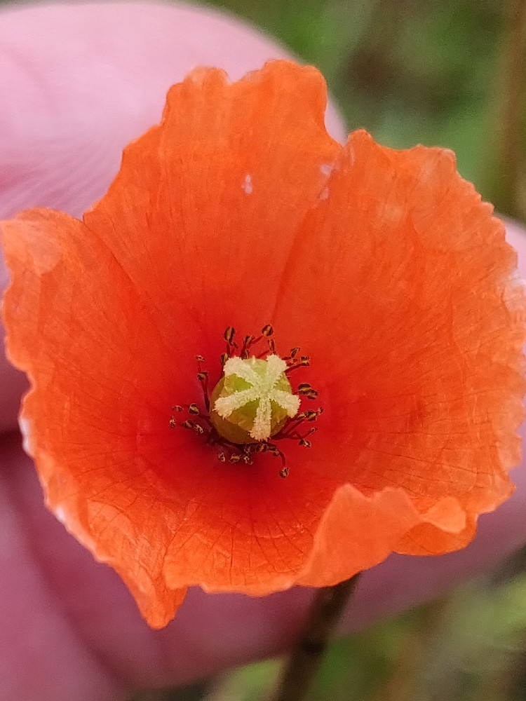
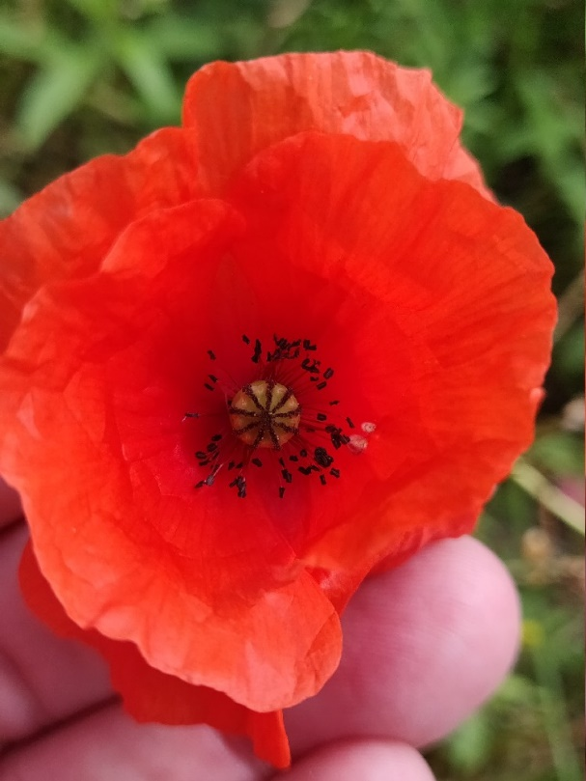
Maandelijkse Observatie 2020-2021
Ruige, bleke en grote klaproos Papaver agrimone, dubium,rhoeas

Slide 38
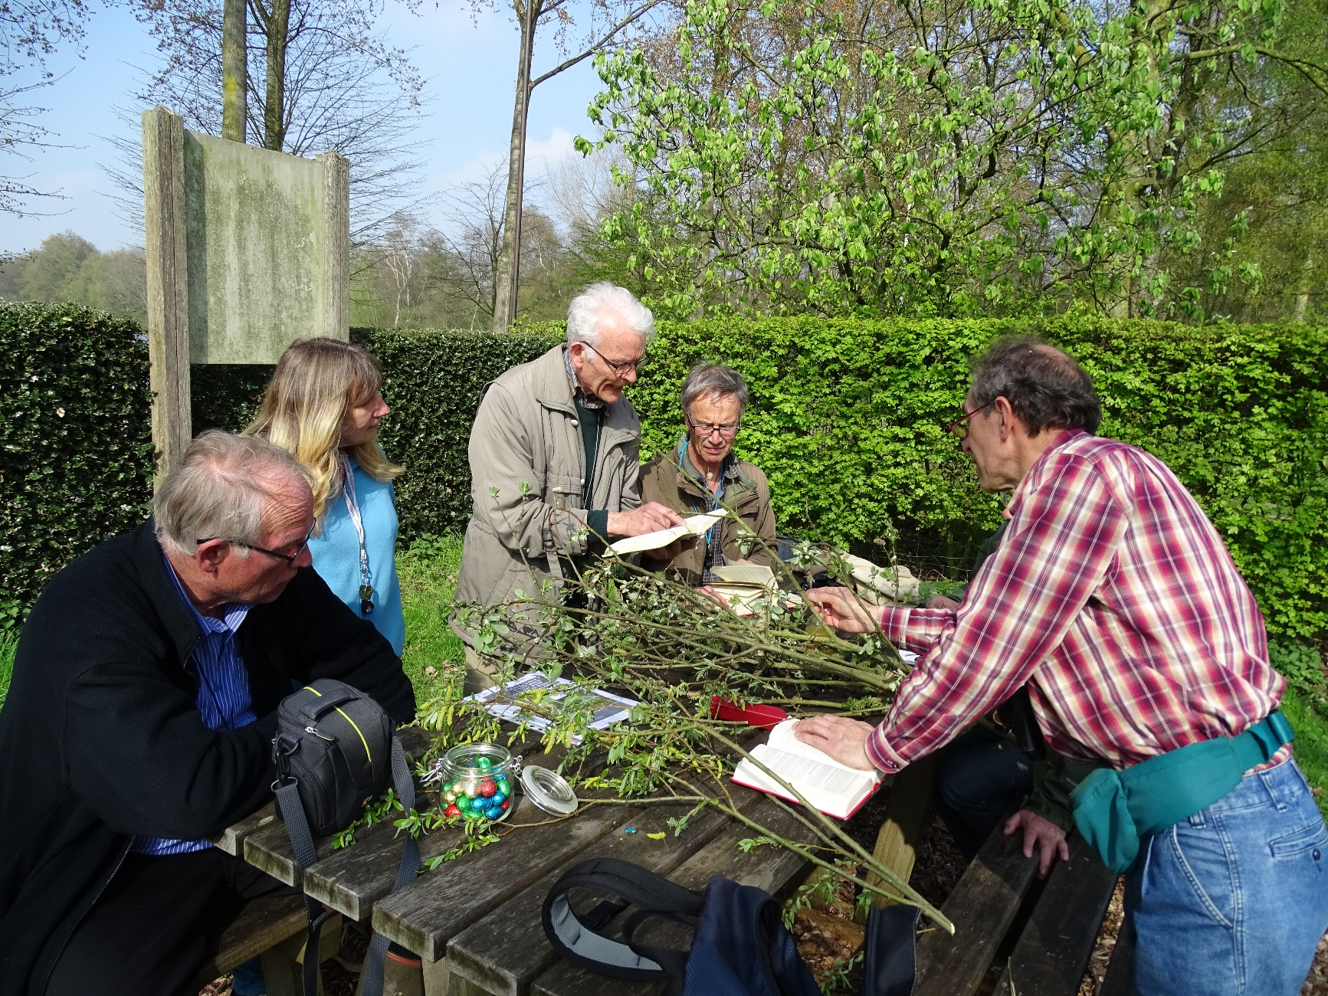
Maandelijkse Observatie 2020-2021

